Slide 1
Документ создан в электронной форме. № СЭД-33-05-61-261 от 28.05.2020. Исполнитель:Бондаренко В.Р.
Страница 2 из 14. Страница создана: 28.05.2020 09:42
О

Slide 2
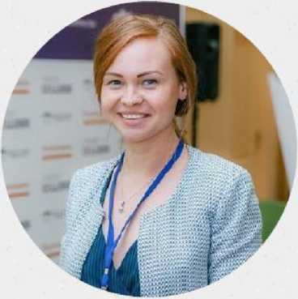
Ведущие
Алена Францкевич Координатор программы "Начни свое дело"
Документ создан в электронной форме. № СЭД-33-05-61-261 от 28.05.2020. Исполнитель:Бондаренко В.Р.
Страница 3 из 14. Страница создана: 28.05.2020 09:42

Slide 3
Анастасия Рылова Методолог программы "Начни свое дело"

Slide 4
Зачем вам это?
Найти способы монетизации своего таланта/хобби/ инфраструктуры
Определить, в чем ценность вашего товара/услуг и кому они могут быть интересны
Заинтересовать потенциального клиента вашей услугой/ товаром
Рассчитать необходимые ресурсы и стоимость вашего товара/услуги
Научиться продавать ваш товар/услугу ^
Рассчитать прибыльность бизнеса \
Выбрать систему налогооблажения Организовать свое дело правильно с точки зрения законодательства
Л
I -ч
а
II ц
ini
fiirfl
W
mu »
СВОЕ
Документ создан в электронной форме. № СЭД-33-05-61-261 от 28.05.2020. Исполнитель:Бондаренко В.Р.
Страница 4 из 14. Страница создана: 28.05.2020 09:42
Фк
О

Slide 5
Для кого курс?
Сейчас нигде официально не трудоустроены и состоите на учете в центре занятости
Недавно прекратили трудовую деятельность и собираетесь встать на учет в Центре занятости
Граждане, имеющие статус «малоимущий» и состоящие на учете в социальной защите
Имеете идею, которую можно превратить в бизнес Обладаете талантом, который можно монетизировать
Хотите получить единовременную финансовую помощь ЕФП на открытие своего бизнеса - самозанятость
Документ создан в электронной форме. № СЭД-33-05-61-261 от 28.05.2020. Исполнитель:Бондаренко В.Р.
Страница 5 из 14. Страница создана: 28.05.2020 09:42

Slide 6
О

Slide 7
Документы для ЕФП
Бизнес-план
Шаблоны
Домашние задания
Дополнительные материалы
Он-лайн Вебинары
Документ создан в электронной форме. № СЭД-33-05-61-261 от 28.05.2020. Исполнитель:Бондаренко В.Р.
Страница 6 из 14. Страница создана: 28.05.2020 09:42

Slide 8
Механика программы
1. Он-лайн вебинары
12 он-лайн вебинаров с экспертами-практиками
2. Дополнительные материалы
Вдохновляющие примеры и материалы от экспертов-спикеров по теме предпринимательства
3. Шаблоны для заполнения
Для простоты выполнения домашнего задания и поэтапного заполнения сквозного проекта (бизнес-плана)
4. Домашние задания
Тесты и домашние задания для отработки навыков и выполнения сквозного проекта
5. Сквозной проект - бизнес-план
Поэтапное заполнение шаблона бизнес-плана и в результате курса готовый документ для своего бизнеса
6. Готовые документы для ЕФП
Готовые документы, алгоритм и памятки для подачи заявки на единовременную финансовую помощь для самозанятых
О

Slide 9
ТЕМАТИЧЕСКИЙ ПЛАН
Документ создан в электронной форме. № СЭД-33-05-61-261 от 28.05.2020. Исполнитель:Бондаренко В.Р.
Страница 7 из 14. Страница создана: 28.05.2020 09:42

Slide 10
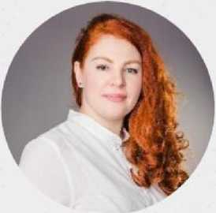
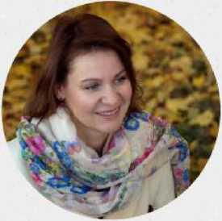
Наши спикеры
Эксперты с многолетним опытом Простой язык
Групповые консультации по запросу
Сопровождение группы тьютором в текущем времени
Лариса Ежова Специализация"Описание продукта и ресурсы бизнеса"
Наталья Малахова Специализация 'Бюджет и финансы"
Документ создан в электронной форме. № СЭД-33-05-61-261 от 28.05.2020. Исполнитель:Бондаренко В.Р.
Страница 8 из 14. Страница создана: 28.05.2020 09:42

Slide 11
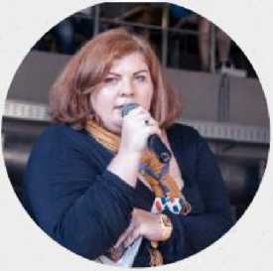
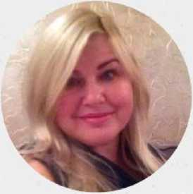
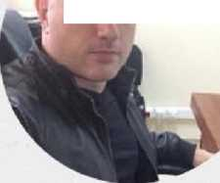
9
Андрей Пометун Специализация "Маркетинг и продвижение"
Наталья Шааб Специализация "Продажи"
Александр Волков Специализация "Юридическое сопровождение бизнеса"
Людмила Гнездилова Специализация "Налоги и налогообложение"
О

Slide 12
График обучения
Дни для вебинаров: понедельник, среда, четверг, суббота Напоминания о вебинарах и сдачи домашнего задания Сдача домашних работ 1 раз в неделю Напоминания об обучении в Viber и e-mail
Платформа
Размещены see материалы необходимые для обучения: презентации, дополнительные материалы, домашние задания, памятки, кейсы
Поддерживающий чат
Для каждой группы организован поддерживающий чат с экспертом-тьютором, который может отвечать на текущие вопросы
Документ создан в электронной форме. № СЭД-33-05-61-261 от 28.05.2020. Исполнитель:Бондаренко В.Р.
Страница 9 из 14. Страница создана: 28.05.2020 09:42

Slide 13
• Напоминания
• Учебные дни
• Фиксированные дедлайны
• Все в одном месте
• Возможность задать вопросы
• Сервисный менеджер
• Поддержка 24/7
• Ответы от профессионала
• Сообщество слушателей

Slide 14
Тьюторская поддержка
Тьютор - это профессионал с многолетним опытом, работающий с начинающими предпринимателями и помогающий дойти до цели
Напоминания
Навигация по он-лайн курсу Связь со спикером
Ответы на текущие вопросы по вашему проекту "Скорая" помощь
Документ создан в электронной форме. № СЭД-33-05-61-261 от 28.05.2020. Исполнитель:Бондаренко В.Р.
Страница 10 из 14. Страница создана: 28.05.2020 09:42

Slide 15
о

Slide 16
Результат программы
Знания и компетенции предпринимателя
Сертификат о прохождении курса
Возможность получить единовременную финансовую помощь
Документ создан в электронной форме. № СЭД-33-05-61-261 от 28.05.2020. Исполнитель:Бондаренко В.Р.
Страница 11 из 14. Страница создана: 28.05.2020 09:42
О

Slide 17
Единовременная финансовая помощь
Для кого: Физическое лицо, признанное официально безработным Сумма: 107 800 руб.
Основные этапы процедуры:
Обращение безработного гражданина в Центр занятости и предоставление бизнес-плана
Экспертиза бизнес-плана Комиссией
Принятие решения комиссией
Заключение договора о ЕФП на самозанятость
Регистрация в ИФНС и предоставление документов в Центр занятости
Целевое расходование средств
НАЧНИ СВОЕ ДЕЛО
Документ создан в электронной форме. № СЭД-33-05-61-261 от 28.05.2020. Исполнитель:Бондаренко В.Р.
Страница 12 из 14. Страница создана: 28.05.2020 09:42
О

Slide 18
Документ создан в электронной форме. № СЭД-33-05-61-261 от 28.05.2020. Исполнитель:Бондаренко В.Р.
Страница 13 из 14. Страница создана: 28.05.2020 09:42
О

